Slide 1
Képernyő tervek a követelmény dokumentációhoz
Udvardi Dávid

Slide 2
-
X
Emberek
Eszközök
Gépjárművek
Összeállított csapatok
Ütemezett feladatok
Sürgős/nagy prioritással rendelkező feladatok listája:
Elvégzendő feladatok listája
Oszlop karbantartás
Kiégett izzó
Villanyvezeték cseréje(időszaki karbantartás)
Villany oszlopok cseréje új, napelemes modellekre
Kidőlt villanypózna
Fa borult a villanyvezetékre
Vihar által leszakított vezetékek cseréje
Részletek
Részletek

Slide 3
-
X
Emberek
Eszközök
Gépjárművek
Összeállított csapatok
Ütemezett feladatok
Elvégzendő feladatok listája
Sürgős/nagy prioritással rendelkező feladatok listája:
Leírás:
Oszlop karbantartás
Kiégett izzó
Villanyvezeték cseréje(időszaki karbantartás)
Villany oszlopok cseréje új, napelemes modellekre
Helyszín: Veszprém, József Attila u. 34 Közúti baleset következtében egy villanypózna megsérült és kidőlt. Sürgősen üzemképessé kell tenni az oszlopot.
Kidőlt villanypózna
Fa borult a villanyvezetékre
Vihar által leszakított vezetékek cseréje
Térkép
Részletek
Részletek

Slide 4
-
X
Emberek
Eszközök
Gépjárművek
Összeállított csapatok
Ütemezett feladatok
- Oszlop karbantartás - …
Helyszín:
Komló, Alkotmány u. 74
0215 azonosítóval rendelkező villanyoszlop időszaki karbantartása.
Szükséges eszközök: -Jármű, - Létra,
- Szerszámosláda, - Csere vezeték, - Alkatrészek a az oszlophoz, -
A feladat elvégzéséhez szükséges képesítés: - Villanyszerelő
Vissza
Csapat hozzárendelés

Slide 5
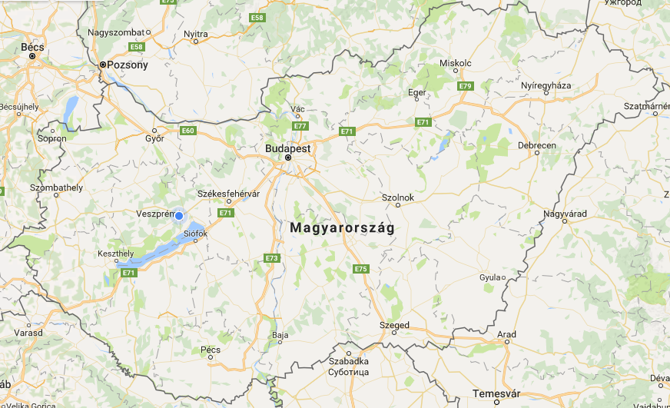
-
X
Kidőlt villanypózna
Helyszín: Veszprém, József Attila u. 34 Közúti baleset következtében egy villanypózna megsérült és kidőlt. Sürgősen üzemképessé kell tenni az oszlopot.
Részletek
Vissza
Útvonal tervezés

Slide 6
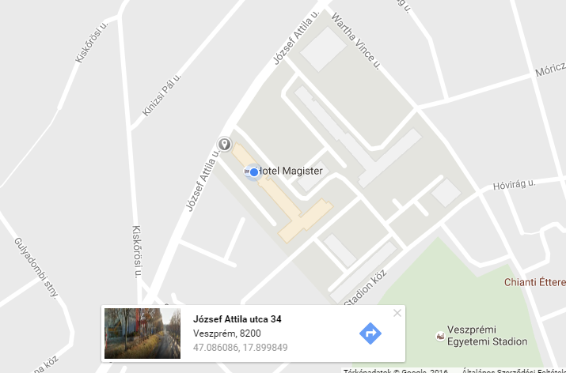
-
X
Kidőlt villanypózna
Helyszín: Veszprém, József Attila u. 34 Közúti baleset következtében egy villanypózna megsérült és kidőlt. Sürgősen üzemképessé kell tenni az oszlopot.
Részletek
Vissza
Útvonal tervezés

Slide 7
-
X
Kiindulási hely:
Elkerülendő:
Telephely: 1051 Budapest, Széchenyi István tér 8
Autópályák
Útdíjak
Célállomás:
8200, Veszprém, József Attila u. 34
Feladat hozzáadása az útvonalhoz
Tervezés

Slide 8
-
X
Az aktuális célállomás közelében lévő feladatok listája
Elvégzendő feladatok listája
Sürgős/nagy prioritással rendelkező feladatok listája:
- Kiégett izzó
Oszlop karbantartás
Kiégett izzó
Villanyvezeték cseréje(időszaki karbantartás)
Villany oszlopok cseréje új, napelemes modellekre
Kidőlt villanypózna
Fa borult a villanyvezetékre
Vihar által leszakított vezetékek cseréje
Részletek
Részletek
Részletek

Slide 9
-
X
Emberek
Eszközök
Gépjárművek
Összeállított csapatok
Ütemezett feladatok
- Kiégett izzó - …
Helyszín:
Siófok, Botond u. 7
Meghibásodott égők cseréje
Szükséges eszközök: -Jármű, - Létra,
- Szerszámosláda, - Csere égő, - …
A feladat elvégzéséhez szükséges képesítés: - Villanyszerelő
Vissza
Megjelenítés a térképen
Hozzárendelés

Slide 10
-
X
Emberek
Eszközök
Gépjárművek
Összeállított csapatok
Ütemezett feladatok
Feladatok listája: - Kidőlt villanyoszlop, - Kiégett izzó - Vihar által leszakított vezeték cseréje
Szükséges eszközök a feladat elvégzéséhez:
-Jármű, - Létra,
- Szerszámosláda, - Csere égő, - Csere vezeték, - Alkatrészek a az oszlophoz, - Villanyvezeték,
A feladat elvégzéséhez szükséges képesítés: - Villanyszerelő - Villamosmérnök
Vissza
Kiválaszt

Slide 11
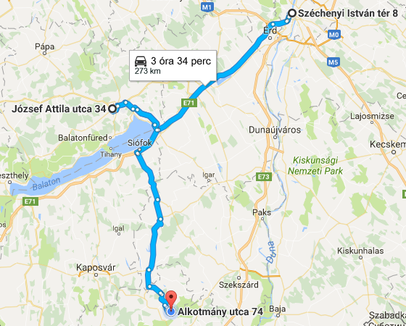
-
X
Adatok:
Kiindulási hely: Telephely: 1051 Budapest, Széchenyi István tér 8
Köztes állomás: Siófok, Botond u. 7
Célállomás:
8200, Veszprém, József Attila u. 34 Távolság: 273 km Utazási idő: 3 ó 34 perc
Vissza
Tovább

Slide 12
-
X
Emberek
Eszközök
Gépjárművek
Összeállított csapatok
Ütemezett feladatok
- Oszlop karbantartás - …
Helyszín:
Komló, Alkotmány u. 74
0215 azonosítóval rendelkező villanyoszlop időszaki karbantartása.
Szükséges eszközök: -Jármű, - Létra,
- Szerszámosláda, - Csere vezeték, - Alkatrészek a az oszlophoz, -
A feladat elvégzéséhez szükséges képesítés: - Villanyszerelő
Vissza
Megjelenítés a térképen
Csapat hozzárendelés

Slide 13
-
X
Emberek
Eszközök
Gépjárművek
Összeállított csapatok
Ütemezett feladatok
Kidőlt villanypózna
…
Helyszín: Veszprém, József Attila u. 34 Közúti baleset következtében egy villanypózna megsérült és kidőlt. Sürgősen üzemképessé kell tenni az oszlopot.
Szükséges eszközök: - Jármű, - Létra,
- Villanyvezeték, - Szerszámosláda, - …
A feladat elvégzéséhez szükséges képesítés:
- Mérnök, - Villanyszerelő
Vissza
Megjelenítés a térképen
Csapat hozzárendelés

Slide 14
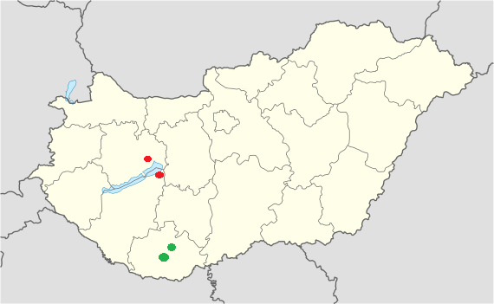
-
X
Oszlop karbantartás(Komló, Alkotmány u. 74)
…
Vissza
Részletek

Slide 15
-
X
Új csapat összeállítása
Meglévő csapat használata
Vissza

Slide 16
-
X
Feladat elvégzéséhez szükséges eszközök listája
Emberek: Kudomrák Tamás,
Eszközök:
UNIVERZÁLIS LÉTRA 3X8,
Gépjármű: Toyota Hilux (2008 - DK)
Kiválasztott: Emberek: .. Eszközök: … Gépjármű:
Adatlap
Adatlap
Adatlap
Vissza
Alkalmazás a feladatra

Slide 17
-
X
Feladat elvégzéséhez szükséges eszközök listája
Emberek: Kudomrák Tamás,
Eszközök
UNIVERZÁLIS LÉTRA 3X8,
Gépjármű
Toyota Hilux (2008 - DK)
Kiválasztott: Emberek: .. Eszközök: … Gépjármű:
Adatlap
Adatlap
Adatlap
Adatok:
Univerzális létra 3x8
- 3x8 fok - 2,3-5,1 m
- 12,3 kg - teherbírás: 150 kg - bordázott lépcsőfokok - alumínium biztonsági kampó zárrendszerrel
Vissza
Alkalmazás a feladatra

Slide 18
-
X
Feladat elvégzéséhez szükséges eszközök listája
Emberek: Kudomrák Tamás,
Eszközök
UNIVERZÁLIS LÉTRA 3X8,
Gépjármű
Toyota Hilux (2008 - DK)
Kiválasztott: Emberek: .. Eszközök: … Gépjármű:
Adatlap
Adatlap
Adatlap
Képesítés:
- Villamosmérnök
Kiosztott feladatok, csapat amelynek tagja: - The Storm: Kidőlt villanyoszlop, Vihar által leszakított vezeték cseréje
Vissza
Alkalmazás a feladatra

Slide 19
-
X
Feladat elvégzéséhez szükséges eszközök listája
Emberek: Kudomrák Tamás,
Eszközök
UNIVERZÁLIS LÉTRA 3X8,
Gépjármű: Toyota Hilux (2008 - DK)
Kiválasztott: Emberek: .. Eszközök: … Gépjármű:
Adatlap
Adatlap
Adatlap
Szabad: 2db Kiosztott feladatok, csapat: - Kidőlt villanyoszlop, - Vihar által leszakított vezeték cseréje
Terhelhetőség: 695 – 700 kg Hajtás: 4WD Teljesítmény: 171 LE Fogyasztás: 8,6 liter/100 km Üzemanyag: Dízel
Vissza
Alkalmazás a feladatra

Slide 20
-
X
Feladat elvégzéséhez szükséges eszközök listája
Emberek: Kudomrák Tamás,
Eszközök:
UNIVERZÁLIS LÉTRA 3X8,
Gépjármű: Toyota Hilux (2008 - DK)
Kiválasztott: Emberek: Kudomrák Tamás, … Eszközök: UNIVERZÁLIS LÉTRA 3X8, … Gépjármű: Toyota Hilux (2008 - DK)
Adatlap
Adatlap
Adatlap
Vissza
Alkalmazás a feladatra

Slide 21
-
X
Csapat tartalmazza: Emberek: Kudomrák Tamás, … Eszközök: UNIVERZÁLIS LÉTRA 3X8, … Gépjármű: Toyota Hilux (2008 - DK)
Információk:
- Várható befejezési idő - Megtett km
1. Veszprém 2. Siófok
3. Komló
Módosítás
Vissza
Csapat mentése
Véglegesítés

Slide 22
-
X
Kiválasztott: Emberek: Kudomrák Tamás, … Eszközök: UNIVERZÁLIS LÉTRA 3X8, … Gépjármű: Toyota Hilux (2008 - DK)
Adja meg a csapat nevét:
Storm
Mentés

Slide 23
-
X
Emberek
Alkalmazottak listája: - Kudomrák Tamás
- Beregszászi Zsolt, - Udvardi Dávid, - Dumity Ádám, - …
Vissza

Slide 24

-
X
Emberek
Alkalmazottak listája: - Kudomrák Tamás
- Beregszászi Zsolt, - Udvardi Dávid, - Dumity Ádám, - …
Képesítés:
- Villamosmérnök
Adatok:
Név: Kudomrák Tamás Neme: Férfi Email:kudomrak.tamas@gmail.com Telefonszám: 06/30 1234567 Életkor: 30 (1986.09.01) Elvégzett feladatok száma: 52 Értékelés: 4.8/5.0
Kiosztott feladatok, csapat amelynek tagja: - The Storm: Kidőlt villanyoszlop, Vihar által leszakított vezeték cseréje
Vissza
Alkalmazás a feladatra

Slide 25
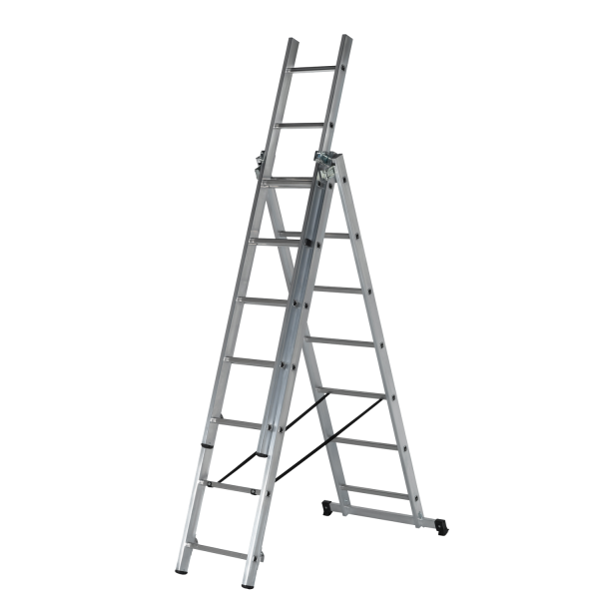
-
X
Eszközök
KÉP
Eszközök listája: - UNIVERZÁLIS LÉTRA 3X8, - Szerszámosláda, - Kulcskészlet, - Benzinmotoros láncfűrés, - Heveder, -
Adatok:
Univerzális létra 3x8
- 3x8 fok - 2,3-5,1 m
- 12,3 kg - teherbírás: 150 kg - bordázott lépcsőfokok - alumínium biztonsági kampó zárrendszerrel
Részletek
Vissza

Slide 26
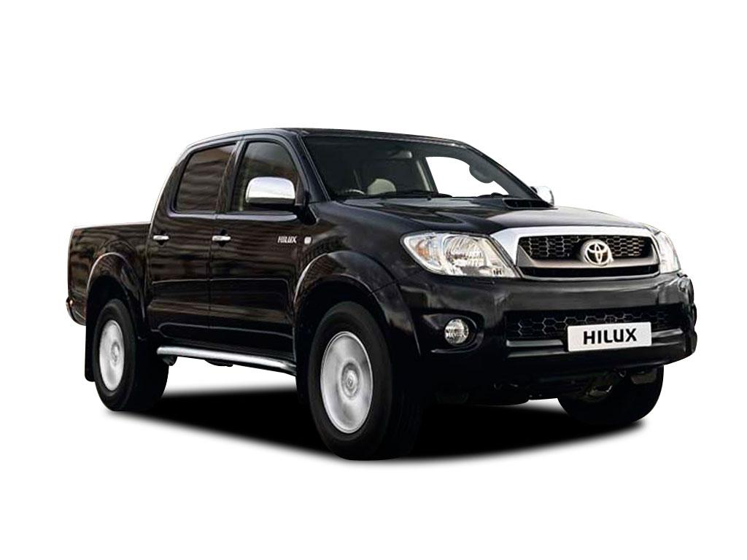
-
X
Gépjárművek
Adatok:
Terhelhetőség: 695 – 700 kg Hajtás: 4WD Teljesítmény: 171 LE Fogyasztás: 8,6 liter/100 km Üzemanyag: Dízel Gallyrács: nincs Minimális hasmagasság (mm): 212 Saját tömeg (kg): 1900-1995 Megengedett össztömeg (kg): 2690 Magasság (mm): 1850
Járműpark: - Toyota Hilux (2008 - DK)
Kiosztott feladatok, csapat: - Kidőlt villanyoszlop, - Vihar által leszakított vezeték cseréje
Vissza
Alkalmazás a feladatra

Slide 27
-
X
Ütemezett feladatok
Feladatok listája: - Kidőlt villanyoszlop, - Kiégett izzó - Vihar által leszakított vezeték cseréje
Hozzájuk rendelve: - Storm
Adatok: Célállomások: 1. Veszprém, József Attila u. 34 2. Siófok, Botond u. 7 3. Komló, Alkotmány u. 74 Becsült idő a visszaérkezésükig: ~ 11 óra Utazással eltöltött idő: 3 ó 34 p x 2
Részletek
Vissza

Slide 28
-
X
Csapatok listája: - Storm
Kiválaszt
Vissza

Slide 29
-
X
Csapatok listája: - Storm
Hozzájuk tartozó feladatok - Kidőlt villanyoszlop, - Kiégett izzó - Vihar által leszakított vezeték cseréje
Emberek: Kudomrák Tamás
Eszközök:
UNIVERZÁLIS LÉTRA 3X8,
Gépjármű: Toyota Hilux (2008 - DK)
Kiválaszt
Vissza

Slide 30
-
X
Csapatok listája: - Storm
Feladataik: - Kidőlt villanyoszlop, - Kiégett izzó - Vihar által leszakított vezeték cseréje
Kiválaszt
Vissza

